Slide 1
Distribuição Binomial de Probabilidade
Uma Introdução.

Slide 2
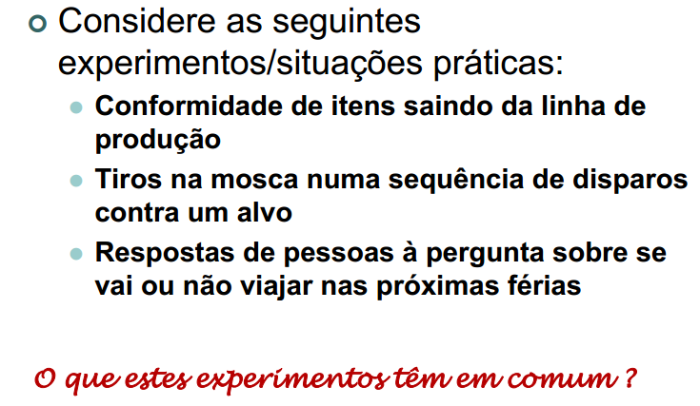
Experimentos de Bernoulli.

Slide 3
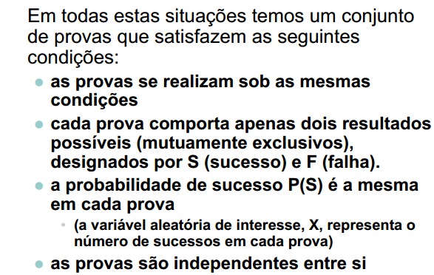
Experimentos de Bernoulli.

Slide 4
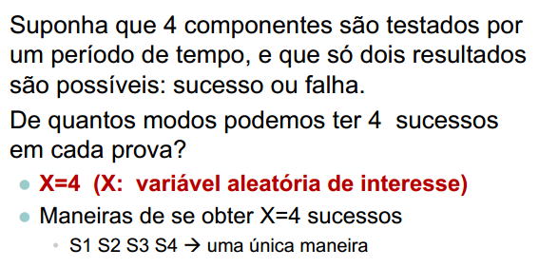
Distribuição Binomial de Probabilidade.

Slide 5
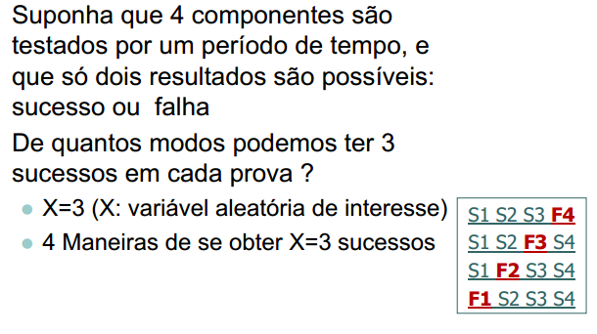
Distribuição Binomial de Probabilidade.

Slide 6
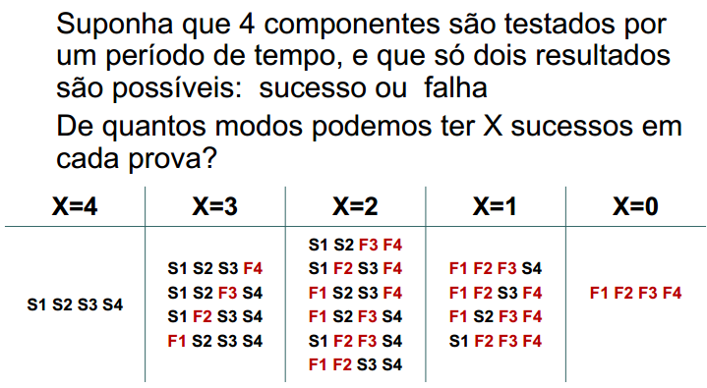
Distribuição Binomial de Probabilidade.

Slide 7
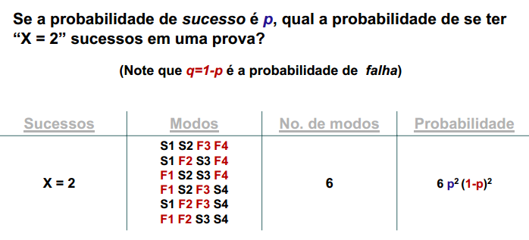
Distribuição Binomial de Probabilidade.

Slide 8
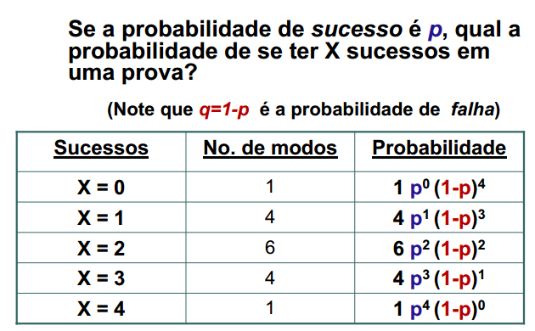
Distribuição Binomial de Probabilidade.

Slide 9
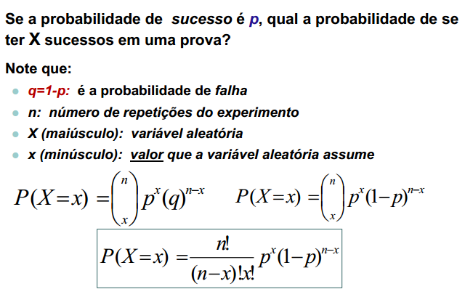
Distribuição Binomial de Probabilidade- Definição.

Slide 10
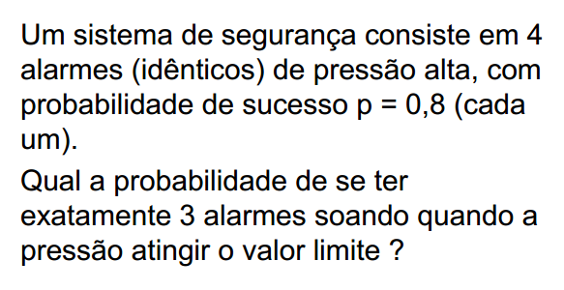
Distribuição Binomial de Probabilidade- Exercício.

Slide 11
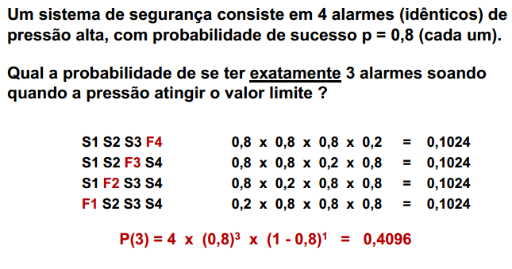
Distribuição Binomial de Probabilidade- Solução.

Slide 12
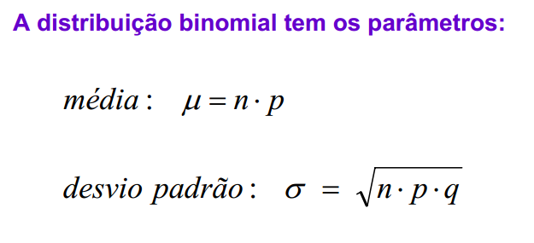
Distribuição Binomial de Probabilidade.

Slide 13
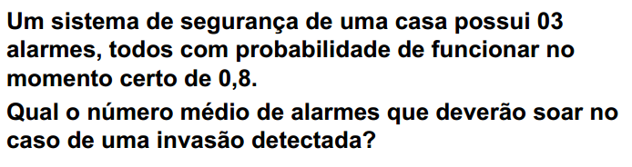
Distribuição Binomial de Probabilidade- Exemplo.

Slide 14
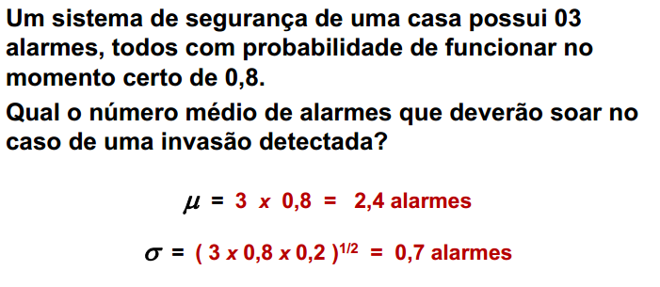
Distribuição Binomial de Probabilidade- Exemplo.

Slide 15
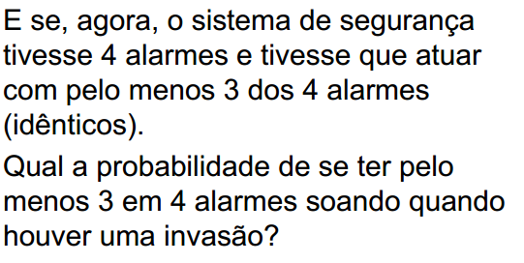
Distribuição Binomial de Probabilidade-Exemplo.

Slide 16
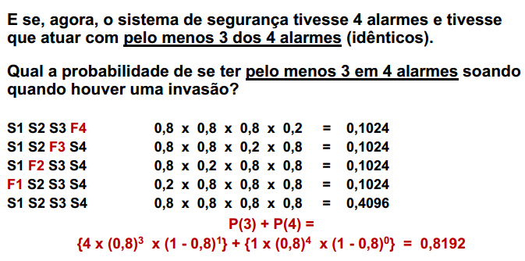
Distribuição Binomial de Probabilidade.

Slide 17
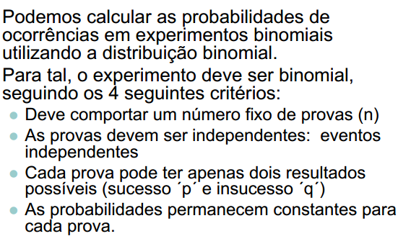
Distribuição Binomial de Probabilidade.

Slide 18
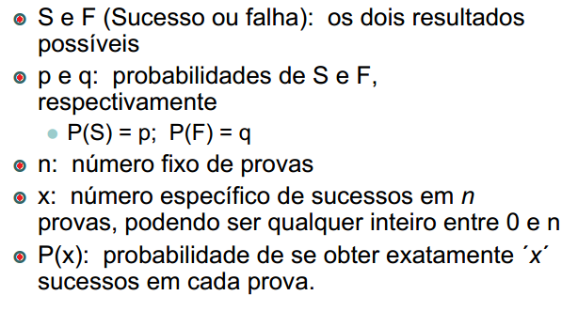
Distribuição Binomial de Probabilidade.

Slide 19
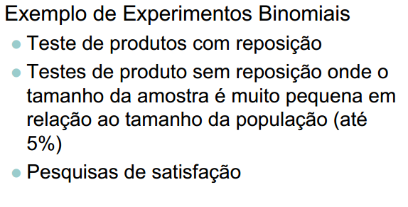
Distribuição Binomial de Probabilidade.

Slide 20
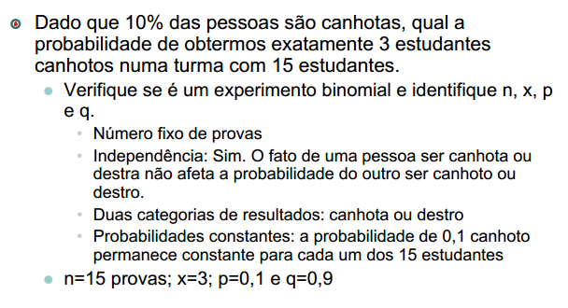
Distribuição Binomial de Probabilidade- Exemplo.

Slide 21
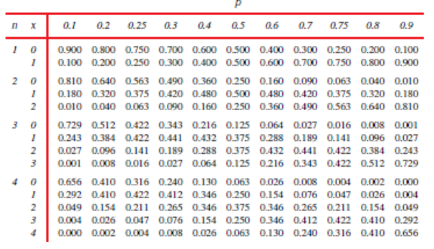
Distribuição Binomial de Probabilidade- Tabela.

Slide 22
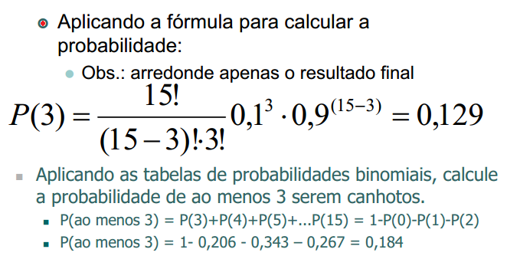
Distribuição Binomial de Probabilidade- Exemplo.

Slide 23
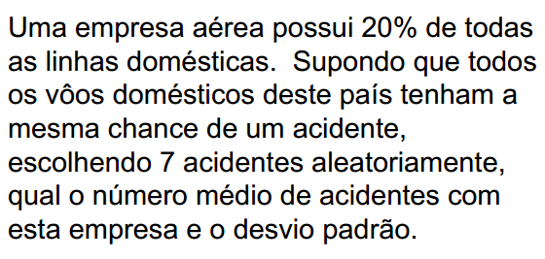
Distribuição Binomial de Probabilidade- Exemplo.

Slide 24
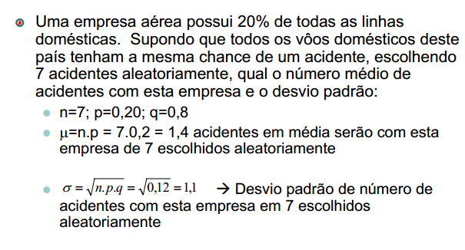
Distribuição Binomial de Probabilidade- Exemplo.

Slide 25
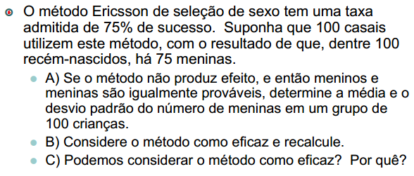
Distribuição Binomial de Probabilidade- Exemplo.

Slide 26
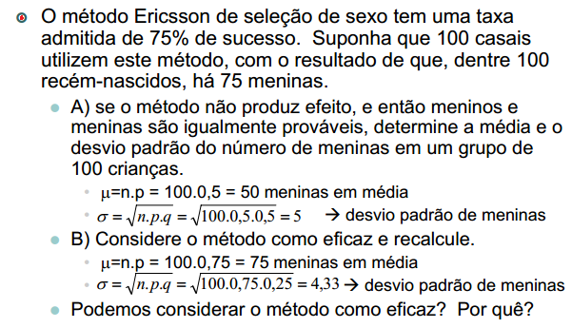
Distribuição Binomial de Probabilidade- Exemplo.

